Slide 1

О компании
«Ingradient» - молдавская IT-компания, занимающаяся разработкой информационных систем. Мы работаем как на внутреннем, так и на внешнем рынке.
Нашими целевыми разработками являются корпоративные системы, использующиеся в медицине и промышленности, а также системы управления документами.

Slide 2
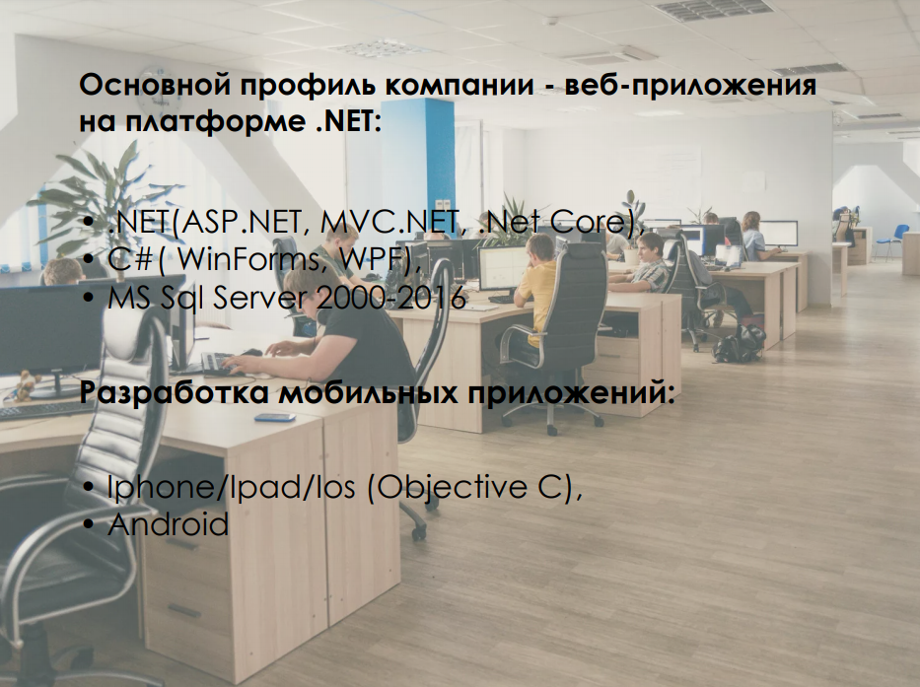

Slide 3







Используемые Технологии
Notes:
21.6.18
<number>

Slide 4

Rad Ex
Radiography Investigations Exchange Platform.

Slide 5

Основной концепт:
Мы не являемся владельцами данных и по возможности вовсе не храним персональные данные, а собираем их из различных источников и предоставляем лишь доступ к ним для пациентов.
Мы позволяем обмениваться данными внутри системы c разрешения пациента, то есть, владельца исследования, другими пользователями системы.
Мы объединяем различные лечебные учреждения в единую систему и предоставляем все необходимые инструменты для доступа к данным.

Slide 6

Кому будет полезна разрабатываемая система?
В первую очередь, врачам для доступа к обследованиям своих пациентов, которые были проведены в других больницах.
Пациенты смогут получить доступ к своим обследованиям, а также, возможность передачи этих данных лечащему врачу.
Иностранным специалистам – для доступа к обследованиям пациента из любой точки мира.
Специализированным клиникам – клиники смогут заинтересовать пациентов в высокотехнологических услугах, результаты которых будут доступны в других медучереждениях, где пациент проходит лечение.

Slide 7
Notes:
Сбор данных из различных источников.
Информационная платформа RadEX осуществляет сбор данных непосредственно из информационных систем или PACS медицинских учреждений и не хранит эти данные в системе. Таким образом вся персональная информация остаётся внутри мед учреждения. Платформа RadEX лишь предоставляет инструменты для доступа и возможность обмена данными между учреждениями или пользователями, такими как врачи и пациенты.
При этом контроль над обменом осуществляется непосредственно менеджером медицинского учреждения которому эти данные принадлежат.
<number>

Slide 8
Notes:
Система обмена персональными данными.
Возможность обмена данными между пациентами и организациями является самым важным и самым сложным компонентом системы:
Данные не попадут в систему без письменного разрешения Пациента.
После каждого обследования пациент получает документ с доступом к системе RadEX.
Врач или другой пациент не получат доступ к персональным данным пациента без его разрешения.
Доступ к данным может быть гибким в зависимости от настроек пользователя:
Полным на все обследования пациента
На конкретное обследование
Временным на промежуток установленным пациентом.
Пациент может в любой момент закрыть доступ.
Мед упреждение может в любой момент закрыть доступ.
Пациент по желанию может открыть доступ к своим обследованиям в «анонимном» режиме. В таком случае личные данные пациента (ФИО, дата рождения и др.) будут скрыты, но доступ к самим снимкам остаётся.
Врач может добавить консультацию или комментарий к конкретному обследованию.
<number>

Slide 9

RadEX VS PACS
PACS | RadEX
Операции DICOM Импорт Изображений Экспорт Изображений Архивирование Поиск Изображений | Операции DICOM Импорт Изображений Экспорт Изображений Архивирование, специализированное под нужды клиента Поиск Исследований Пост обработка Интеграция сo сторонними системами. Интеграция с DICOM Viewer. Разграничение уровней доступа. Мониторинг Работы. Дистанционная конфигурация.
Notes:
Чем мы отличаемся от конкурентов?
Мы предоставляем полный набор инструментов для сбора и визуализации данных в отличии от стандартных PACS.
Каждая организация (больница, диагностический центр.) получает персональное пространство в нашей системе, где получают доступ к различным настройкам интеграции.
Мы предоставляем гибкие условия интеграции
Мы используем систему Block chain для обеспечения безопасности доступа к данным.
Мы хотим сделать мир лучше, ну или хотя-бы Молдову.
<number>

Slide 10

Личный кабинет Организации
Регистрация и мониторинг всех исследований, проведенных департаментом Имажистики
Анализ проведённых исследований
Архив исследований
Отчет занятости врача и кабинета

Slide 11


Личный кабинет врача-специалиста это:
Гибкая система шаблонов для описания исследований
Отчет по занятости конкретного врача
История проведенных исследований и возможность использования их для анализа и научных работ

Slide 12


Личный Кабинет Врача.
Личный кабинет лечащего врача это:
Доступ к пациентам, лечащим врачом которых он является
Архив исследований по своим пациентам
Доступ к описанию и результатам исследований
История исследований для каждого пациента

Slide 13

Личный Кабинет Пациента.
Он предусматривает возможность доступа к:
Списку пройденных обследований.
Графическим данным по исследованиям для просмотра.
Описанию и результатам исследований.
Истории обследований.

Slide 14

Чем мы отличаемся от конкурентов?
В отличии от уже существующих систем обрабатывающих медицинские изображение мы хотим объединить возможности врача-рентгенолога , врача-специалиста и консультантов для блага и удобства всех, выше перечисленных и их пациентов.

Slide 15

Спасибо за внимание

